Slide 1



Centre de formation géomatique suisse – organisation romande
Régis Longchamp

Slide 2
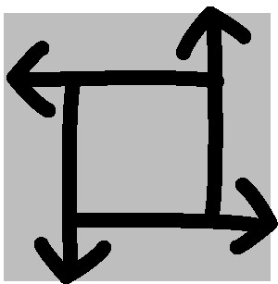



















Module BXX «gestion d’entreprise»
Cours : PostGIS
Nom enseignant(e)
Janvier 2022

Slide 3
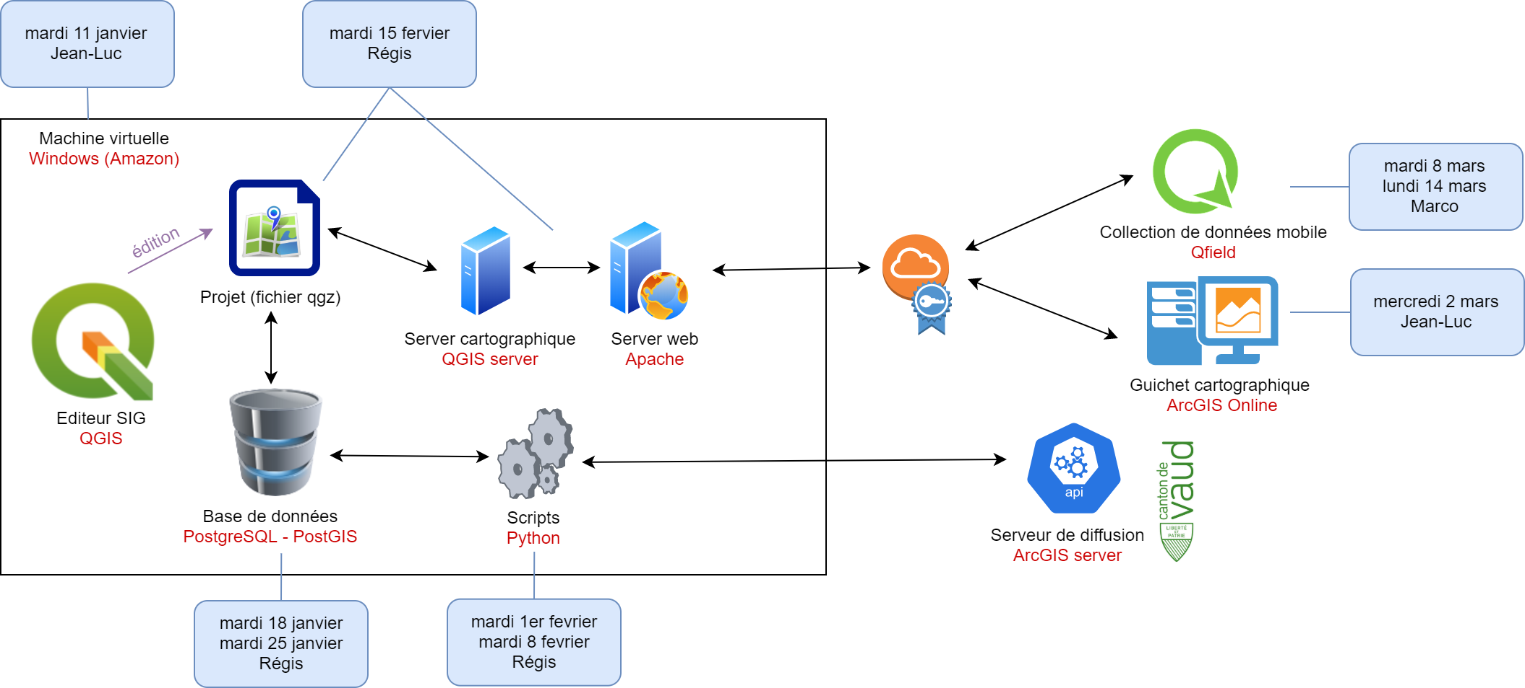
Introduction

Slide 4
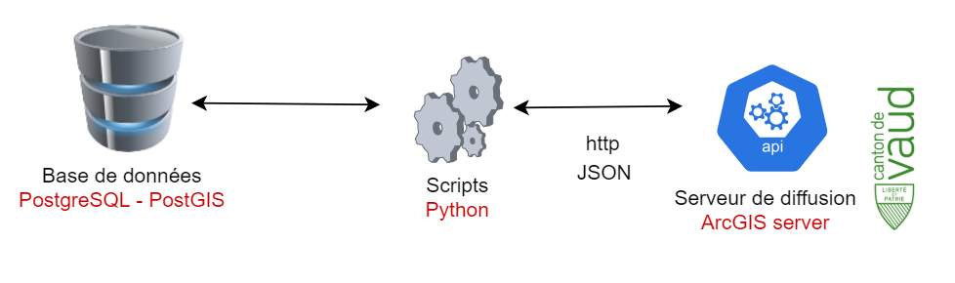
Introduction
Fonctionnalités :
Transmettre des données dans la base de données (requêtes SQL)
Récupérer des données depuis une URL
Traiter ces données (requêtes SQL)

Slide 5
Introduction
JSON
Dictionnaire
Clé
Valeur
{
"name": "John Smith",
"age": 35,
"address": {
"street": "5 main St.",
"city": "Austin"
},
"children": ["Mary", "Abel"]
}
Fichier texte
Doit être utilisation par python → on doit savoir comment traiter des listes et des dictionnaires en python.
Dictionnaire
Liste

Slide 6
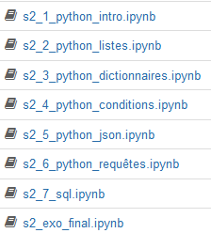
Introduction
Fonctionnalités :

Slide 7

Introduction
Inventé aux Pays-Bas, au début des années 90 par Guido van Rossum.
Nommé d'après les Monty Python
Open Source depuis le début
Considéré comme un langage de script, mais il est bien plus que cela.
Évolutif, orienté objet et fonctionnel depuis le début.
Utilisé par Google dès le début
De plus en plus populaire

Slide 8
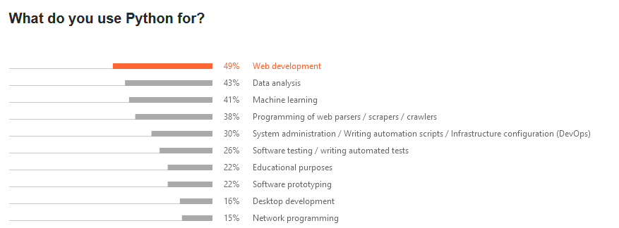
Introduction
https://www.jetbrains.com/lp/devecosystem-2020/python/

Slide 9
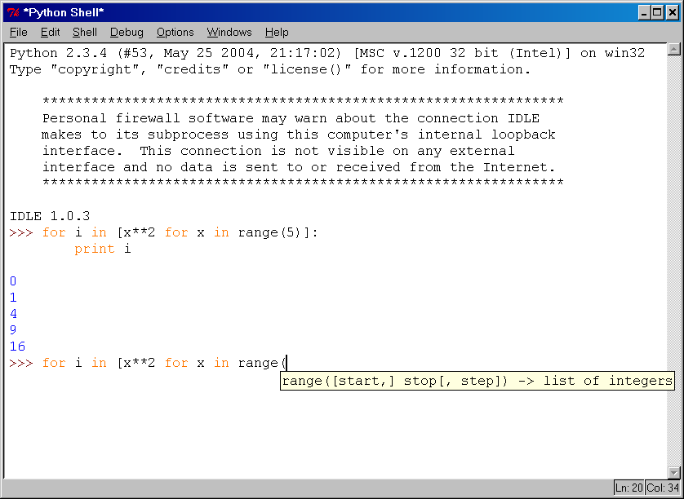
Introduction
Python est préinstallé sur la plupart des systèmes Unix, y compris Linux et MAC OS X
Python est aussi installé via d’autre application (QGIS, ArcGIS, FME, …)
Téléchargement à partir de http://python.org/download/
Python est livré avec une grande bibliothèque de modules standard.
Il existe plusieurs options pour écrire du code python
- IDLE - fonctionne bien sous Windows
- éditeur de texte préféré (notepad++)
- Eclipse avec Pydev (http://pydev.sourceforge.net/) ou pyCharm
- Shell
- jupyter notebook

Slide 10
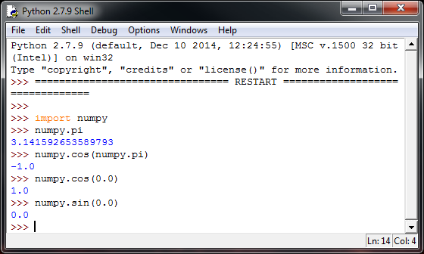
Introduction
La console est une fenêtre où l’on peut exécuter des commandes les unes après les autres. Les valeurs des variables vont être conservées jusqu’à la fermeture de celle-ci.

Slide 11
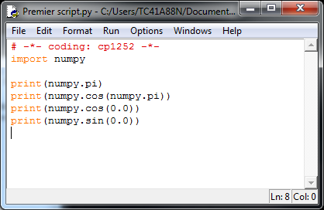
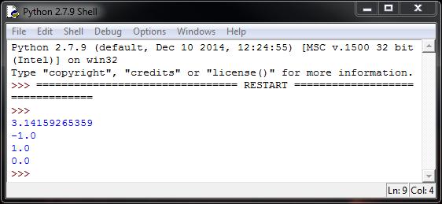
Introduction
Un script est une zone de texte dans lequel on peut écrire les commandes que l’on veut que Python exécute.
Ces commandes vont s’exécuter les unes après les autres du haut vers le bas.
Lors de l’exécution, les informations vont apparaître dans la console

Slide 12



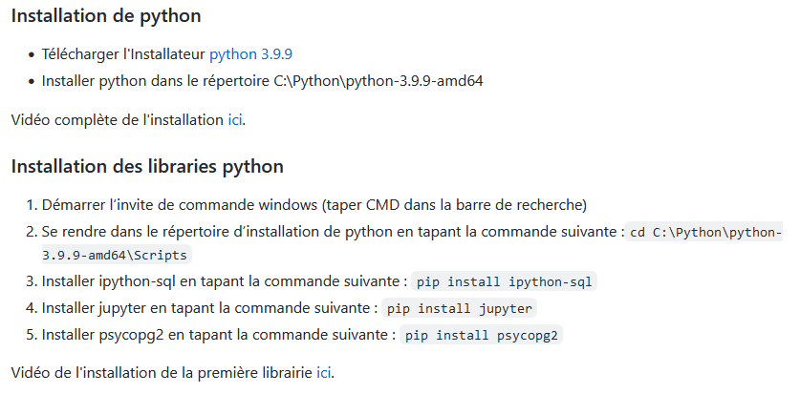

EXERCICE
Installation de Python
Objectif : installer python sur votre machine virtuelle ou bien sur votre PC
Selon github + video si necessaire - https://github.com/regislon/cfgeo_s2
15 min

Slide 13

jupyter notebook
Jupyter est une application web utilisée pour programmer dans plus de 40 langages de programmation, dont Python, Julia, Ruby, R, ou encore Scala2.
C'est un projet communautaire dont l'objectif est de développer des logiciels libres, des formats ouverts et des services pour l'informatique interactive.
Jupyter est une évolution du projet IPython.
Jupyter permet de réaliser des calepins ou notebooks, c'est-à-dire des programmes contenant à la fois du texte en markdown et du code.
https://fr.wikipedia.org/wiki/Jupyter

Slide 14
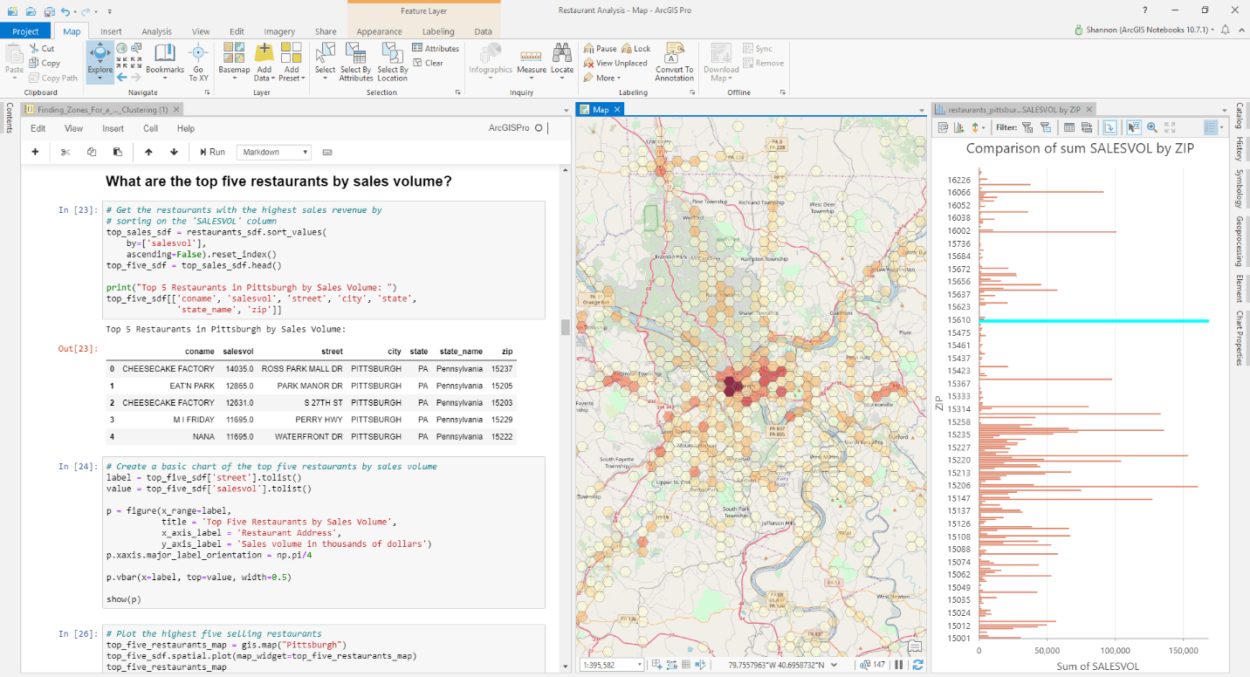
jupyter notebook
https://www.youtube.com/watch?v=VrZULUUao2I

Slide 15
EXERCICE
Installation de jupyter Notebook
Objectif : installer jupyter Notebook sur votre machine virtuelle ou bien sur votre PC
Selon github + video si necessaire - https://github.com/regislon/cfgeo_s2
15 min

Slide 16
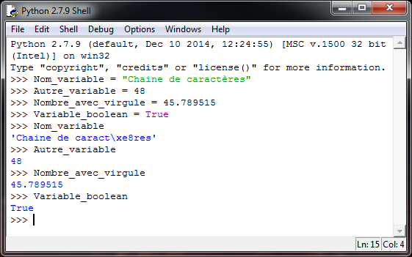
Les variables
En programmation, les variables servent à manipuler les informations.
Plus le nom des variables est clair, plus vous vous y retrouverez dans votre code.
Les variables sont des espaces de mémoire auquel ont donne un nom et une valeur. Il existe plusieurs type de variables:
- String = chaînes de caractères
- Integer = Nombres entiers
- Float = Nombre à virgule
- Boolean = True/False
http://localhost:8888/notebooks/s2_1_python_intro.ipynb

Slide 17
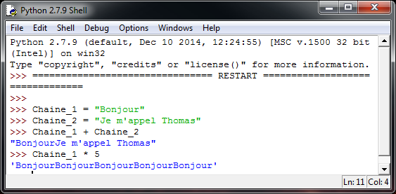
Les variables
Une chaîne de caractères (string) est une suite de caractères (alphabétiques, chiffres, spéciaux) considéré par l’ordinateur comme du texte.
Les opérations sur les chaines de caractères sont les suivantes:
L’addition (+) permet de concaténer deux string
La multiplication (*) permet de multiplier un string par un nombre entier

Slide 18
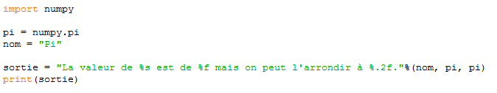
Les variables
Il est possible d’ajouter des variables dans une chaine de caractères. Pour cela, il faut ajouter les balises suivantes:
« %s » : Pour ajouter un string
« %i » : Pour ajouter un nombre entier
« %.5f » : Pour ajouter un nombre à virgule (ici, 5 correspond au nombre de décimales voulues)

Slide 19
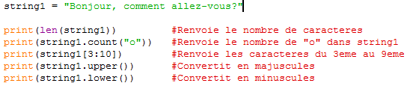
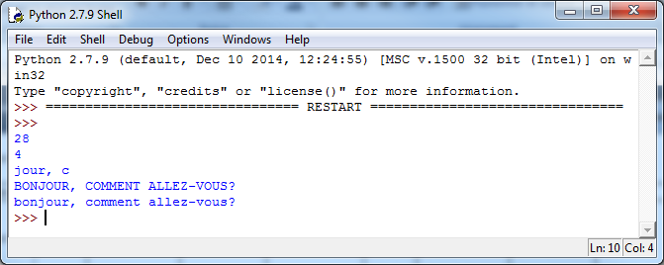
Les variables
Les commandes suivantes peuvent être utilisées:

Slide 20
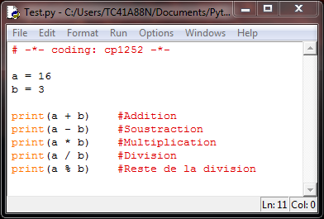
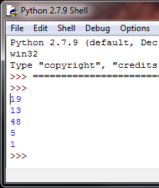
Les variables
Les opérations classiques sur les nombres sont les suivantes:

Slide 21
Les variables
Le nom d’une variable doit avoir les conditions suivants:
- Ne doit pas commencer par un chiffre
- Ne doit pas contenir d’espace
- Ne doit pas contenir de caractères spéciaux hormis l’underscore (« _ »)

Slide 22
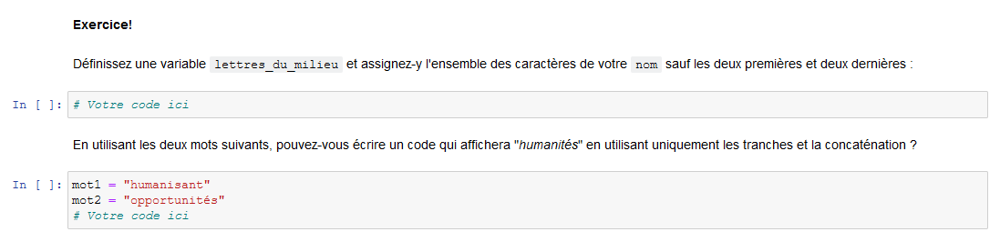
EXERCICE
Introduction à Python
Objectif Utilisation des variables
Selon le jupyter notebook - http://localhost:8888/notebooks/s2_1_python_intro.ipynb
5 min

Slide 23
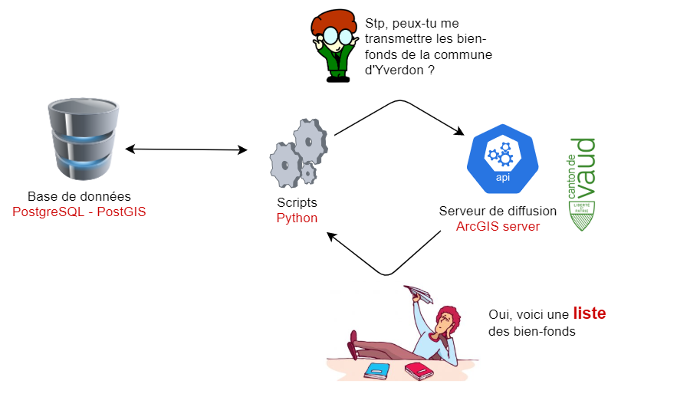
Les listes
Pourquoi utiliser des listes ?

Slide 24



Les listes
Une liste est une variable pouvant contenir plusieurs informations. Ces listes peuvent contenir plusieurs type d’information.
Les listes peuvent également être ajoutées dans d’autres listes:

Slide 25
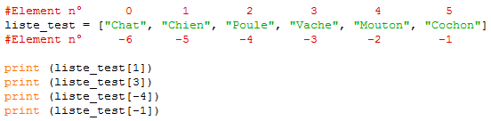

Les listes
Pour manipuler les données des listes, nous devons faire appel à leurs coordonnées:
Il est possible de modifier ces données de la même manière:

Slide 26
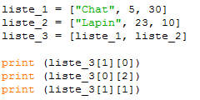

Les listes
Pour repérer des éléments présents dans une liste incluse dans une liste, il faut faire comme suit:

Slide 27
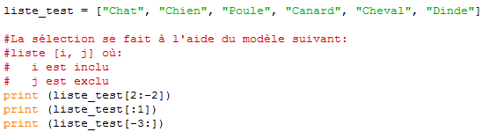

Les listes
Il est également possible d’utiliser des tranches qui nous permet de manipuler des bouts de listes:

Slide 28
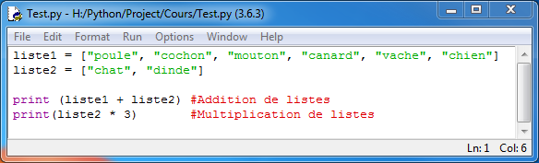
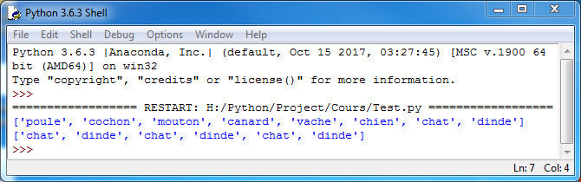
Les listes
Les opérations possibles sur les listes sont les additions (+) et les multiplications (*) par des nombres entiers.

Slide 29
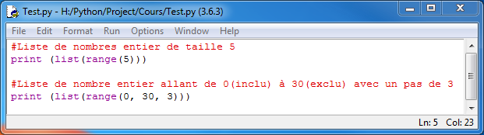
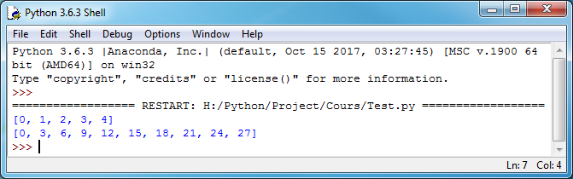
Les listes
L’instruction Range permet de créer des listes d’entiers. Elle fonctionne sur le modèle:
range([début,] fin [, pas])
Les arguments entre crochets sont optionnels.

Slide 30
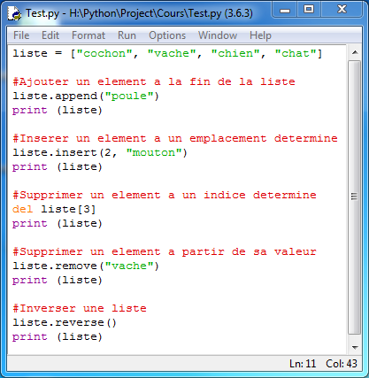
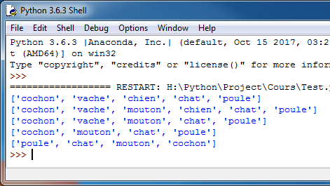
Les listes
Il y a plusieurs actions qui peuvent être utilisées sur les listes:

Slide 31
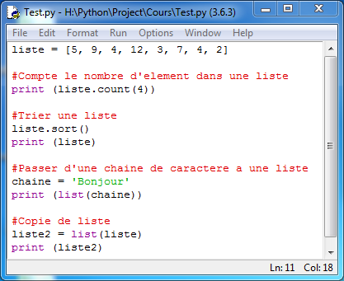
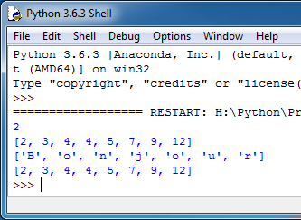
Les listes

Slide 32
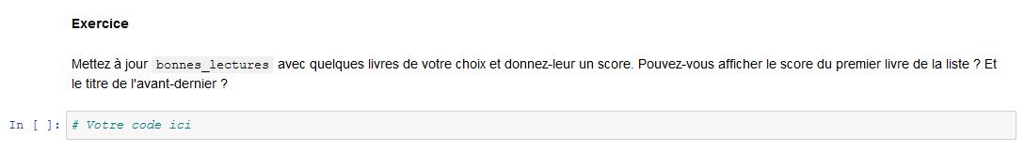
EXERCICE
Introduction à Python
Objectif : utilisation des listes
Selon le jupyter notebook - http://localhost:8888/notebooks/s2_2_python_listes.ipynb
5 min

Slide 33
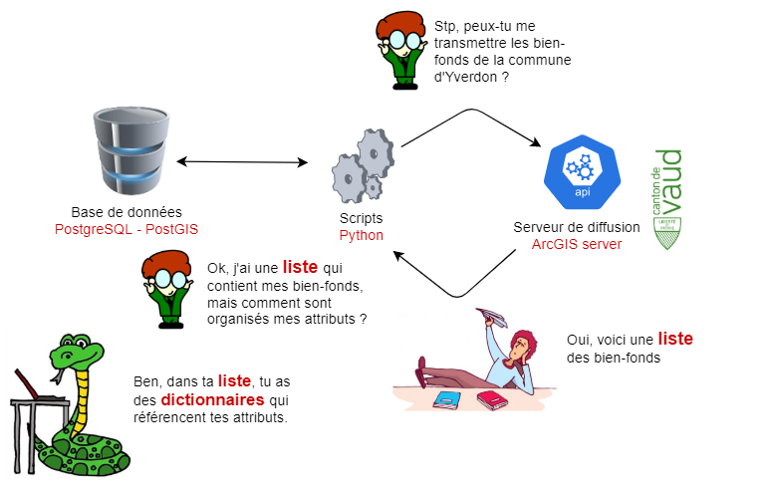
Les dictionnaires

Slide 34
Les dictionnaires
Dictionnaires sont des associations de clés et valeurs
mydict = {'Name': ‘Ciana', 'Age’: '+50', 'Class': 'First'};
Chaque clé est séparée de sa valeur par deux points (:), les éléments sont séparés par des virgules, et le tout est entouré d'accolades. Un dictionnaire vide, sans aucun élément, est écrit avec seulement deux accolades, comme ceci : {}.
print(mydict.get('Name’))
>> Ciana
Ajout d’une nouvelle entrée :
mydict[‘School’] = ‘cfgéo’
mydict = {'Name': ‘Ciana', 'Age’: '+50', 'Class': 'First’,’School’:‘cfgéo’};

Slide 35
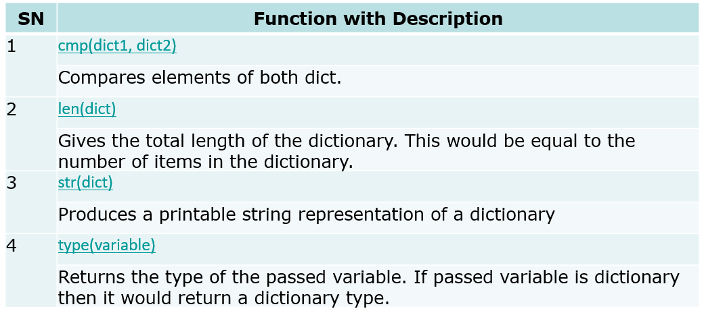
Les dictionnaires

Slide 36
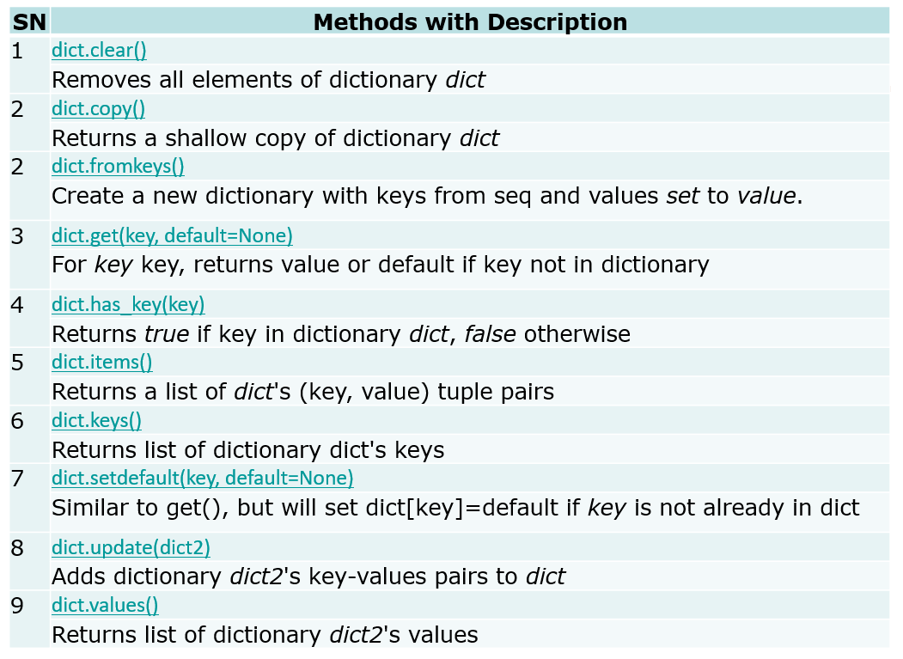
Les dictionnaires

Slide 37
EXERCICE
Introduction à Python
Objectif : Utilisation des dictionnaires
Selon le jupyter notebook - http://localhost:8888/notebooks/s2_3_python_dictionnaires.ipynb
5 min

Slide 38
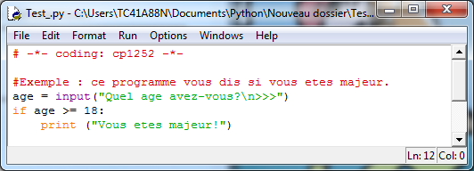
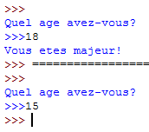
Les conditions
Dans un programme, les conditions permettent de faire des choix dépendants des différentes données que l’on peut retrouver dans notre programme.
*Attention, pour que les lignes soit considérées dans le « if », il est nécessaire de faire un alinéa!

Slide 39
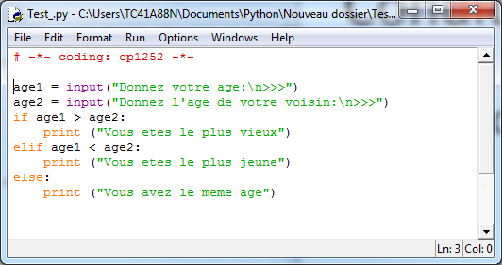
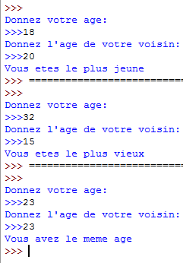
Les conditions
Il est également possible de gérer plusieurs conditions:

Slide 40
Les conditions
if : de l’anglais « si »
elif : de l’anglais (else if) « d’autre si »
else : de l’anglais « d’autre »
Le « if » doit toujours être placé en premier et le « else » (optionnel) à la fin!
Les alinéas sont nécessaires pour que l’ordinateur comprenne les ordres.

Slide 41
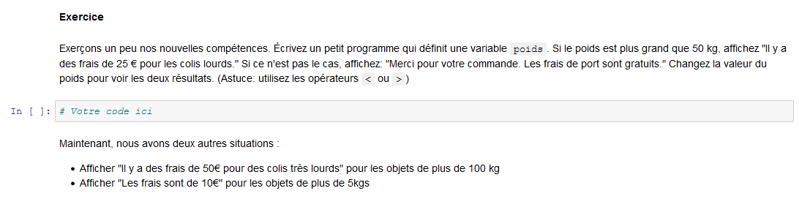
EXERCICE
Introduction à Python
Objectif : Utilisation des conditions
Selon le jupyter notebook - http://localhost:8888/notebooks/s2_4_python_conditions_boucles.ipynb
5 min

Slide 42
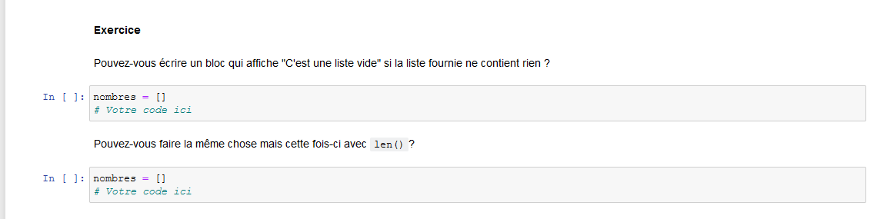
EXERCICE
Introduction à Python
Objectif : Utilisation des conditions
Selon le jupyter notebook - http://localhost:8888/notebooks/s2_4_python_conditions_boucles.ipynb
5 min

Slide 43

Les boucles
Les boucles sont très importantes en programmation. Elles permettent de répéter des instruction un nombre de fois défini à l’avance.

Slide 44
Les boucles
Une boucle while répète les instruction tant que la condition d’entrée est vérifiée (True).
Les instructions présentes dans la boucle doivent être décalées d’un alinéa de plus que l’initialisation de la boucle.
Attention, ce genre de boucle peut entrainer des boucles infinies!

Slide 45
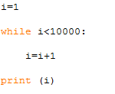
Les boucles
Initialisation de la variable
Condition de sortie de la boucle. La boucle va se répéter tant que cette condition est vérifiée
La variable i va s’incrémenter à chaque boucle.
Cette instruction n’est pas dans la boucle. Le résultat affiché dans la console sera la valeur de la variable i à la fin du programme (i = 10 000)

Slide 46

Les boucles
Exemple de boucle infinie:
Ici, les instructions se répéteront tant que i sera supérieur à 1
La variable i est initialisée à la valeur 2 et continue d’augmenter.
La variable i
augmente
Tant que i>1
On reste dans la boucle

Slide 47


Les boucles
La boucle for va parcourir une liste et renvoyer toutes les valeurs de la liste dans une variable définie dans la boucle.
La variable i va prendre alternativement toutes les valeurs de la liste.

Slide 48

Les boucles
On peut utiliser l’outil range avec la boucle for. Cela permet de parcourir une liste d’entier définie
*La fonction range permet de déterminer à l’avance combien de fois on veut répéter les instructions (dans cet exemple, les instructions seront répétées 10 fois)

Slide 49
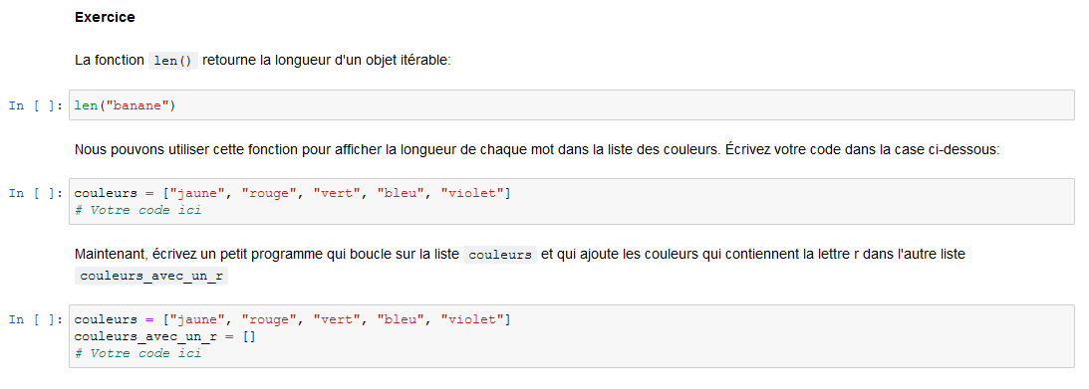
EXERCICE
Introduction à Python
Objectif : Utilisation des boucles
Selon le jupyter notebook - http://localhost:8888/notebooks/s2_4_python_conditions_boucles.ipynb
5 min

Slide 50
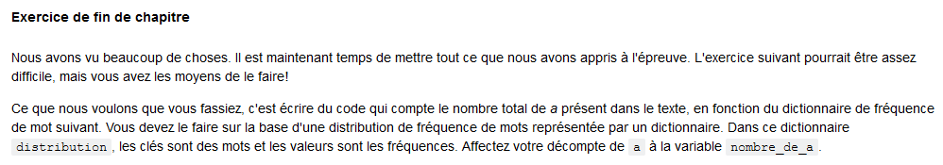
EXERCICE
Introduction à Python
Objectif : Utilisation des boucles
Selon le jupyter notebook - http://localhost:8888/notebooks/s2_4_python_conditions_boucles.ipynb
10 min

Slide 51
Les boucles

Slide 52
Les boucles

Slide 53
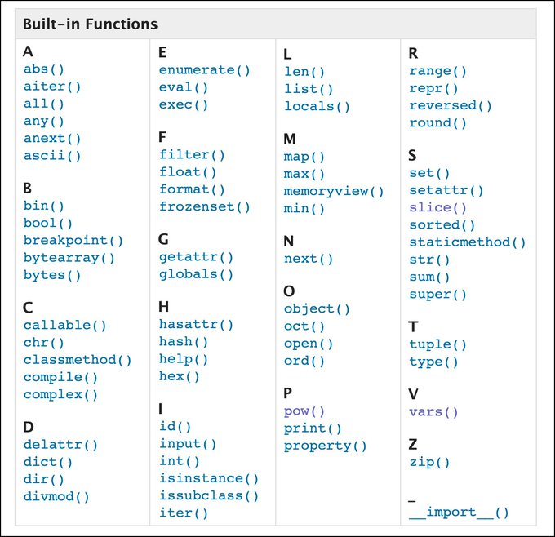
Les fonctions
http://localhost:8888/notebooks/s2_1_python_intro.ipynb

Slide 54
EXERCICE
Installation de PostgreSQL
Objectif : installer cette base de données
Selon github + video si necessaire - https://github.com/regislon/cfgeo_s2
20 min
Des problème de connexion à pour machine virtuelles sur Amazon ?

